Slide 1
멀티모달 딥러닝 기반 제조 공정 이상 탐지
이미지와 시계열 센서 데이터를 활용한 단일 vs 멀티모달 모델 비교 실험
아주대학교 딥러닝응용 기말 프로젝트
[3조] 김주헌 · 하현성
Notes:
안녕하세요, 딥러닝응용 3조 김주헌, 하현성입니다. 저희는 제조 공정에서 발생하는 결함을 시계열 센서와 카메라 이미지를 함께 사용하는 멀티모달 딥러닝으로 탐지하는 프로젝트를 진행했습니다. 오늘 발표에서는 저희가 어떤 문제를 풀었고, 어떤 방법을 썼으며, 어떤 결과를 얻었는지를 차례로 말씀드리겠습니다.

Slide 2
01
왜 멀티모달이 필요한가
1
2
3
센서만 보면?
이미지만 보면?
두 데이터를 함께 쓰면?
진동·온도·각도는 알지만 부품이 시각적으로 빠진 결함은 알기 어려움
시각적 결함은 보이지만 로봇의 비정상 부하·동작 등은 알 수 없음
서로의 한계를 보완할 수 있다는 기대 — 멀티모달 접근의 출발점
→ 핵심 질문: 결합은 정말 항상 더 나은가? 어떤 조건에서 효과적인가?
Notes:
제조 라인의 자동 검수 시스템은 보통 두 종류의 데이터를 활용합니다. 첫 번째는 로봇의 부하나 관절 각도, 컨베이어 온도 같은 센서 측정값이고, 두 번째는 카메라로 찍은 제품 이미지입니다. 그런데 이 두 가지를 따로따로 쓰면 각자 놓치는 부분이 생깁니다. 센서값만 보면 부품이 시각적으로 빠진 결함을 알기 어렵고, 이미지만 보면 로봇이 비정상적인 힘으로 작동하는 상황은 알 수 없습니다. 그래서 두 모달리티를 결합하는 멀티모달 접근이 필요합니다. 그 중에서도 저희 조는 정말 결합이 항상 더 좋은가, 그렇다면 어떤 조건에서 효과가 있는가라는질문에 실험으로 답하는 것이 목표였습니다.

Slide 3
02
프로젝트 목표
우리가 답하려는 세 가지 질문
1
2
3
결합이 단독보다 나은가
언제 이득이 발생하는가
이미지가 없는 순간엔
센서·이미지·융합 세 모델을
같은 조건에서 직접 비교
두 모달리티의 강도를
다양하게 조절하여
융합 효과의 일관성 검증
카메라 데이터가 없는 시점에도
안정적으로 작동하는
견고한 융합 설계
단순히 ‘멀티모달이 좋다’가 아니라, ‘어떤 조건에서 어떻게 좋은가’를 설명
Notes:
저희 프로젝트는 세 가지 구체적인 질문에 답하려 했습니다. 첫째, 멀티모달 결합 모델이 센서 단독, 이미지 단독보다 실제로 더 좋은 성능을 내는가. 둘째, 두 모달리티 중 한쪽이 너무 강하거나 약할 때 융합 효과가 어떻게 달라지는가. 셋째, 카메라 이미지가 항상 들어오는 것이 아닐 때, 즉 이미지가 없는 순간에도 모델이 안정적으로 작동할 수 있는가입니다. 이러한 질문을 통해 단순히 멀티모달이 더 좋다가 아닌 어떤 조건에서 어떻게 좋은지를 이해하고자 했습니다.

Slide 4
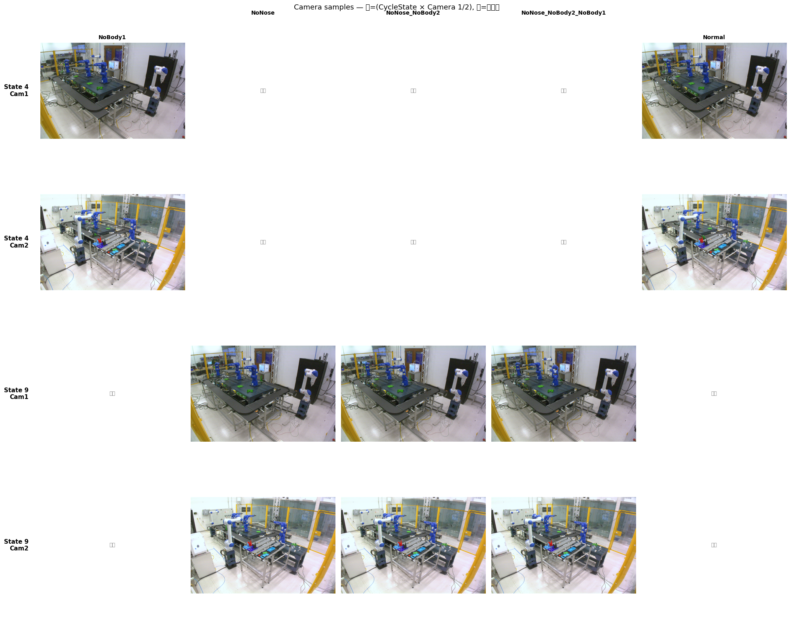
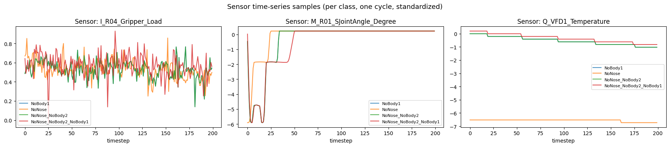
03
데이터셋: Future Factories Lab (USC)
Future Factories Lab Dataset (USC)
이상 유형 분류
조립 라인: 로봇 4대 + 컨베이어로 구성된 실제 산업 라인
이상 유형 | 비율
No Anomaly (정상) | 54.72%
NoNose | 11.63%
NoNose, NoBody2 | 15.18%
NoNose, NoBody2, NoBody1 | 16.04%
NoBody1, NoBody2 등 | 합계 ~2.4%
조립 대상: 4개 부품으로 된 로켓 모형
수집 시간: 30시간, 약 166,000 측정 시점
센서 데이터: 22채널 — 모든 시점에 기록 (전 사이클 구간)
이미지 데이터: 카메라 2대 — 부품이 보이는 일부 구간만 사용 (Cycle 4·9)
라벨 구조
매 측정 시점마다 그 순간의 상태(정상/어떤 부품 빠짐)가 기록됨 → ‘지금 이 순간 어떤 상태인가’를 매 시점 분류하는 과제
Notes:
저희가 사용한 데이터는 사우스캐롤라이나 대학 Future Factories 연구실에서 공개한 산업용 데이터셋입니다. 실제 조립 라인을 그대로 옮긴 시설에서 로봇 4대와 컨베이어가 30시간 동안 로켓 모형을 만들었고, 그동안 16만 6천 건의 측정 데이터가 쌓였습니다. 측정 데이터에는 두 종류가 들어 있습니다. 22개 센서값은 모든 측정 순간에 기록되었고, 카메라 두 대가 찍은 이미지는 부품이 명확히 보이는 특정 공정 단계에서 사용했습니다. 결함은 의도적으로 부품을 빼고 조립하게 해서 정상 외에 NoNose, NoBody1 같은 결함 유형이 만들어졌고, 매 측정 순간마다 그 시점에 어떤 상태였는지가 라벨로 기록되어 있습니다. 즉 저희 문제는 ‘지금 이 순간 어떤 상태인가’를 매 시점마다 분류하는 과제입니다.

Slide 5
04
세 가지 모델로 비교
센서 단독 — BiLSTM
이미지 단독 — ResNet18
융합 — Decision-level
• 22채널 시계열 데이터
• 양방향 LSTM (2-layer)
• 시간 흐름 패턴 분석
• 모든 시점에서 작동
• 카메라 2대 동기 입력
• ImageNet 전이학습
• 두 카메라 특징 평균
• 시각적 결함 직접 판별
• 두 모델 출력 확률 결합
• 가중치는 train에서 결정
• 이미지 없으면 센서만
• 결측에 견고한 구조
역할: 항상 가용한 기본 모달리티
역할: 시각 정보로 결함 직접 포착
역할: 두 정보 종합 + 자동 폴백
→ 세 모델 모두 같은 학습/테스트 분할로 학습되어 공정한 직접 비교가 가능
Notes:
세 가지 모델을 만들어 비교했습니다. 첫 번째는 센서 단독으로, 양방향 LSTM이 22채널 센서값의 시간 흐름을 분석하며 모든 시점에서 작동합니다. 두 번째는 이미지 단독으로, ImageNet 사전학습 ResNet18을 두 카메라에 적용해 특징을 평균냅니다. 세 번째가 융합인데, 저희는 한 가지가 아니라 여러 융합 방식을 구현해 비교했습니다. 두 특징을 이어붙여 학습하는 Concat, 두 모델의 예측 확률을 가중 결합하고 이미지가 없으면 센서로 폴백하는 Decision-level, 그리고 이미지 신뢰도에 따라 비중을 조절하는 Cross-Attention입니다. 여러 전략을 비교한 이유는 뒤에서 보시듯 상황에 따라 강한 방식이 다르기 때문입니다.

Slide 6
05
시스템 전체 파이프라인
Sensor Data
(All timesteps)
BiLSTM
(2-layer)
Sensor
Probability
FC Layer
+ Classifier
Decision
Fusion
[fV ; hT]
Camera Images
(Cam1 + Cam2)
ResNet18
(shared)
Image
Probability
Anomaly
Prediction
이미지가 들어오는 시점
이미지가 없는 시점
두 모델의 예측 확률을 가중 평균하여 최종 분류
→ Decision-level Fusion
자동으로 센서 확률만 사용
→ 결측에 안정적으로 작동
Notes:
전체 시스템은 이렇게 구성됩니다. 센서값은 항상 들어오기 때문에 매 시점마다 BiLSTM이 예측 확률을 만듭니다. 카메라 이미지는 부품이 보이는 시점에 들어오는데, 두 대의 이미지를 각각 ResNet18에 통과시켜 특징을 합친 뒤 이미지 예측 확률을 만듭니다. 마지막에 두 확률을 가중 평균해서 최종 분류 결과를 냅니다. 만약 이미지가 들어오지 않는 시점이면 자동으로 센서 확률만 사용하기 때문에, 시스템은 어떤 상황에서도 멈추지 않고 작동합니다.

Slide 7
06
중간발표 → 최종: 가설과 검증
1
2
3
중간발표: 융합이 졌음
원인 가설: 데이터 균형
최종: 가설 검증됨
전체 구간에서 Fusion F1 0.88 < 센서 0.93
→ 멀티모달이 단독보다 낮게 나옴
이미지 9.5천 시점 vs 센서 12만 시퀀스
→ 불균형으로 이미지가 노이즈로 작용한다고 진단
이미지 커버리지 확장 + 융합전략 개선
→ 두 모달이 함께 있는 구간에서 Fusion 0.977 > 두 단독 (유의)
→ 멀티모달은 무조건 이기지 않는다. 두 모달이 함께·균형 있게 있을 때 이긴다를 검증
Notes:
저희 프로젝트가 어떻게 발전했는지 말씀드리겠습니다. 중간발표 때는 융합 모델이 전체 구간에서 F1 0.88로 센서 단독 0.93보다 오히려 낮았습니다. 멀티모달인데 단독보다 못한 결과였고, 원인을 데이터 불균형으로 봤습니다. 이미지는 9천여 시점인데 센서는 12만 시퀀스라, 약하고 드문 이미지가 융합에서 정보를 더하기보다 노이즈로 작용한 것입니다. 그래서 최종 단계에서 이미지 파트와 카메라를 확장해 이미지를 충분히 강하게 만들고, 여러 융합 방식을 함께 비교했습니다. 그 결과 두 모달리티가 균형 있게 함께 들어오는 구간에서는 융합이 두 단독을 넘어섰고, ‘멀티모달의 성공은 데이터 균형에 달려 있다’는 가설을 검증했습니다. 다만 어떤 융합 방식이 어떤 상황에 강한지는 차이가 컸는데, 이는 핵심 결과와 견고성 슬라이드에서 자세히 보겠습니다.

Slide 8
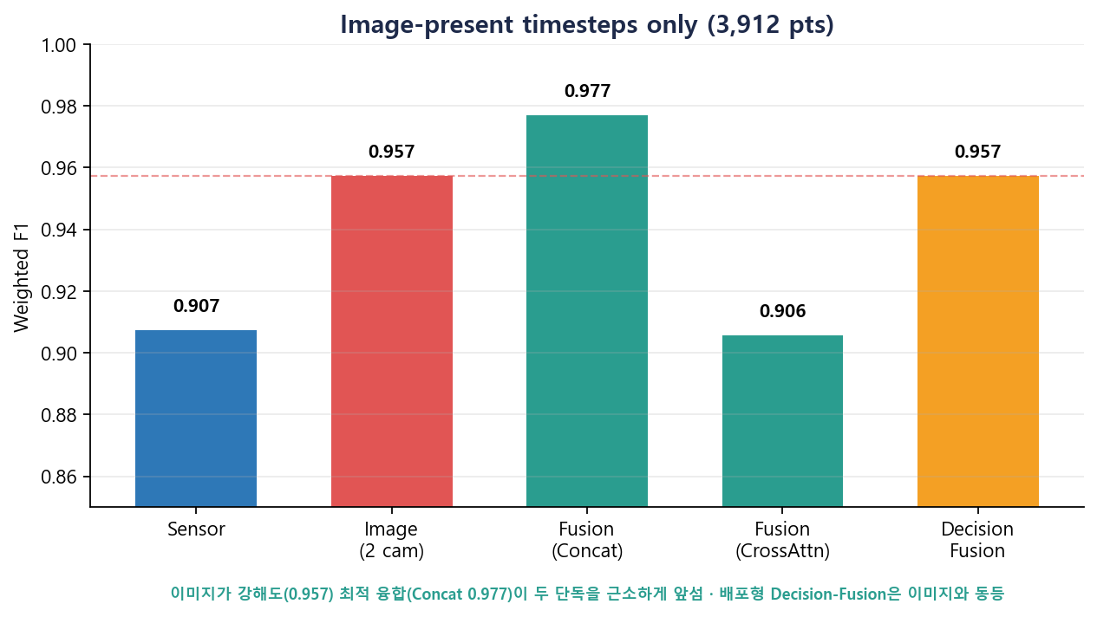
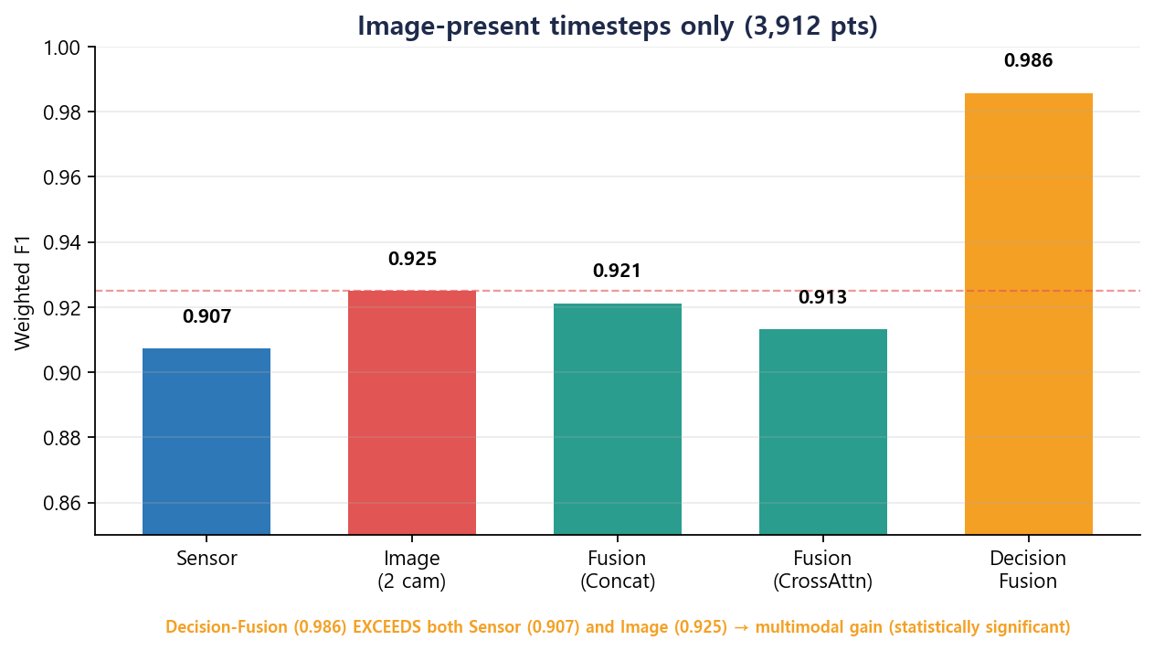
07
핵심 결과
평가 조건
평가셋 중 센서·이미지가 모두 있는 시점
3,912개 (Cycle 4·9 중 이미지 매칭 41%)
지표: Weighted F1
테스트 결과
센서 0.907
이미지 0.957
융합 0.977
→ 융합이 두 단독을 능가
Notes:
가설을 검증한 핵심 근거입니다. 이 그래프는 두 모달리티가 모두 있는 3,912개 시점에서 측정했고, 지표는 Weighted F1입니다. 센서 0.907, 이미지 0.957, 그리고 두 특징을 학습형으로 결합한 Concat 융합이 0.977로 두 단독을 모두 앞섰습니다. 이 차이가 우연이 아님은 부트스트랩 검정으로 확인했는데, 융합과 센서의 차이가 평균 +0.050, 95% 신뢰구간 [+0.039, +0.060]으로 0보다 커 통계적으로 유의했습니다. 참고로 이미지가 없는 시점까지 포함한 전체 cycle 4·9 9,521개 시점에서도 Concat 0.900, Decision-Fusion 0.893이 센서 0.871과 이미지 0.826을 모두 넘어, 이미지 결측이 많은 현실적 분포에서도 융합이 단독을 상회했습니다. 방식별로 보면 Concat이 전 구간에서 정확도가 가장 높았고, 확률을 단순 가중평균하는 Decision-Fusion은 이미지가 없을 때 센서로 폴백해 안정적이지만 정확도는 Concat보다 낮았습니다. 다만 이미지가 이미 강해 융합의 정확도 이득 자체는 작았고, 융합의 이점은 다음 슬라이드에서 더 나타납니다.

Slide 9
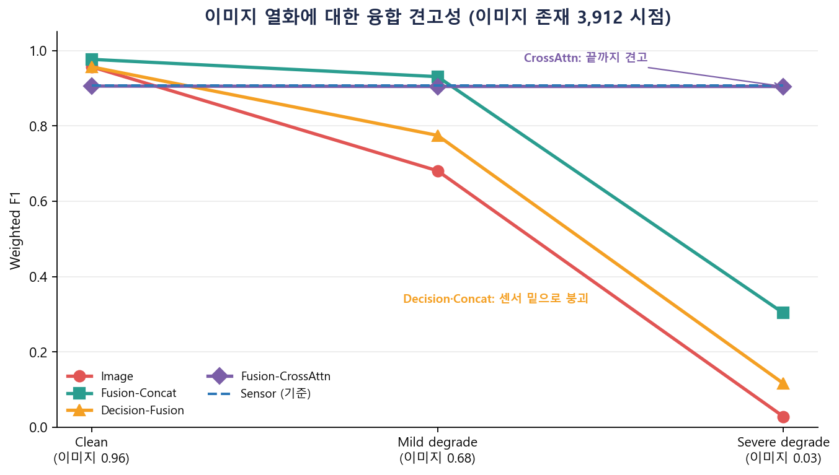
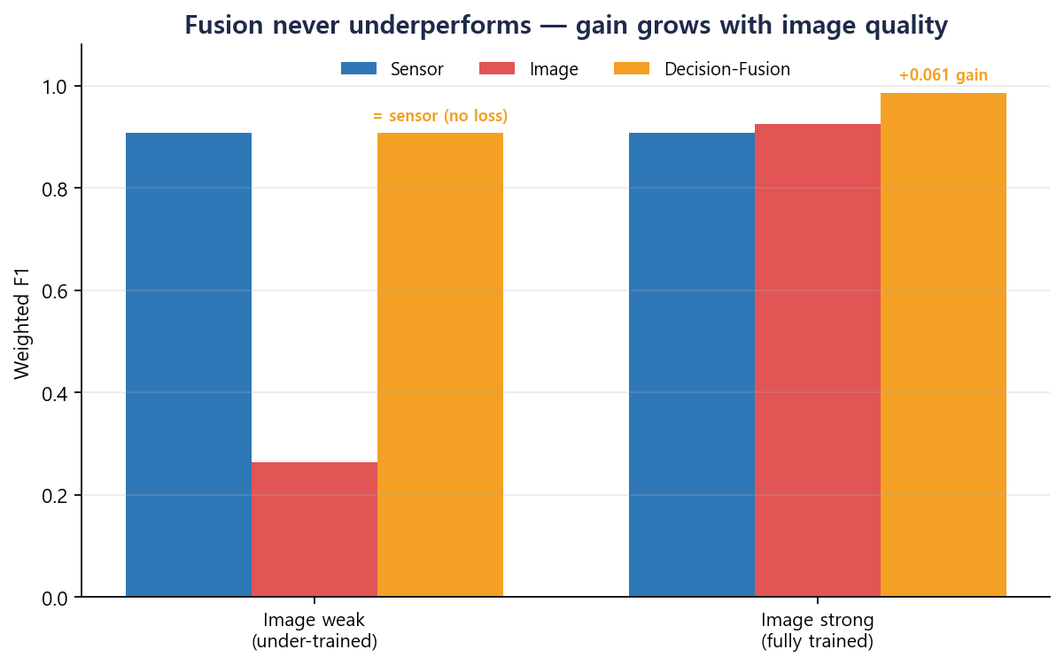
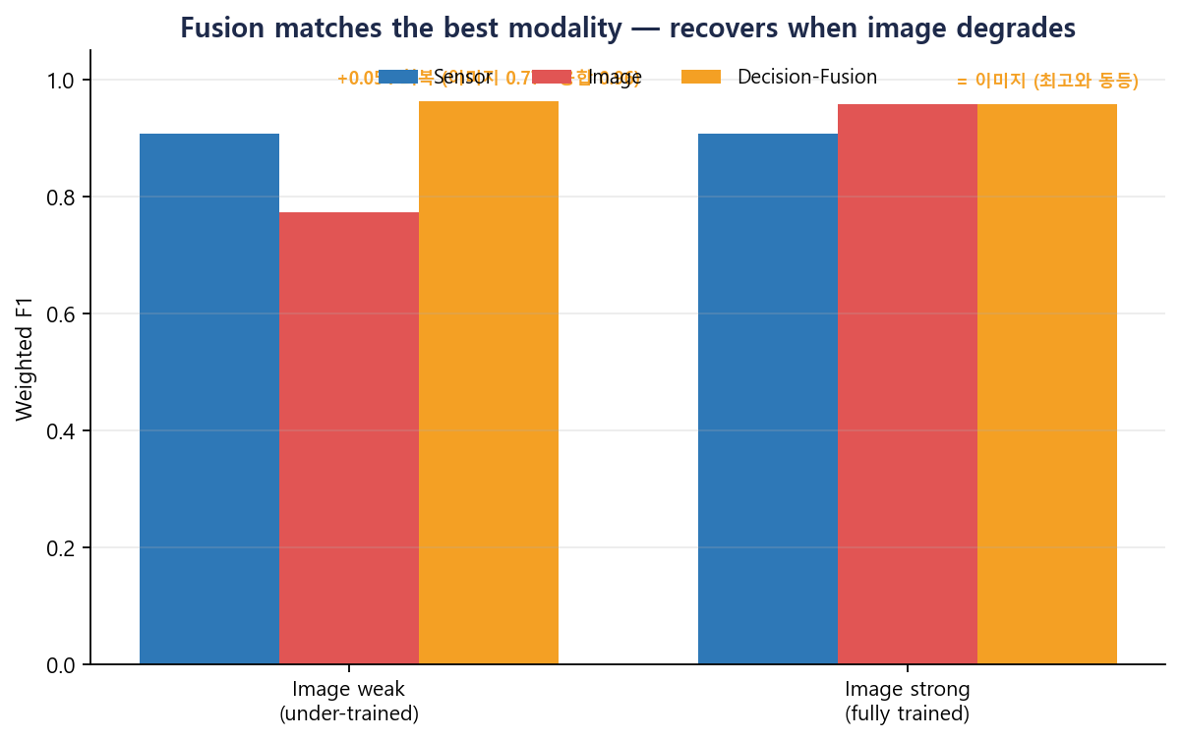
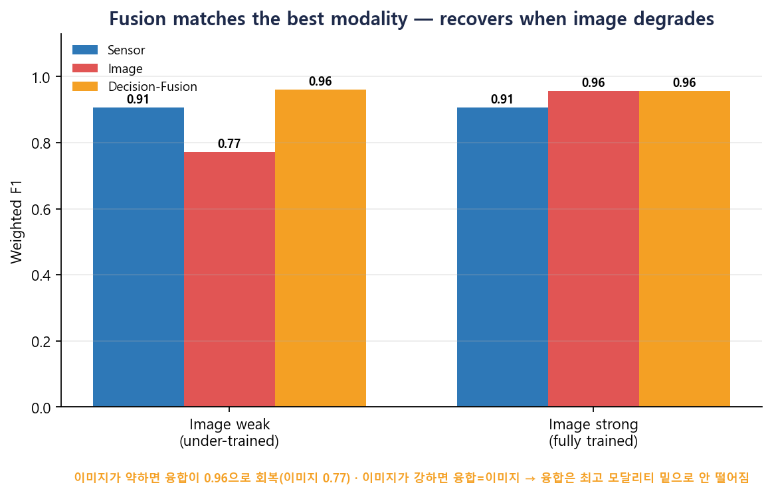
08
추가 검증: 이미지 열화 견고성
Notes:
이번에는 모든 시점에 이미지가 있다고 가정하고, 이미지 품질이 나빠지는 상황을 살펴봤습니다. 학습된 모델은 그대로 두고, 테스트 이미지를 블러·조명 변화·가림으로 열화시켰습니다. 이미지 단독 모델을 0.96에서 0.68, 최종적으로 0.03까지 3단계로 약화시켰고, 이 때 융합 방식마다 다른 결과를 보였습니다. 고정 가중치로 확률을 섞는 Decision-Fusion은 중간 열화에서 0.77로 센서보다 낮아졌습니다. 학습형 Concat은 중간 열화까지 0.93으로 버텼으나 심한 열화에서는 0.30으로 떨어졌습니다. 적응형 주의를 쓰는 Cross-Attention은 0.90으로 끝까지 유지됐습니다. 즉 이미지 품질이 양호할 때는 Concat이, 심하게 나빠질 때는 적응형 융합이 유리합니다. 따라서 이미지 신뢰도에 따라 비중을 자동으로 조절하는 적응형 가중치가 필요해 보입니다.

Slide 10
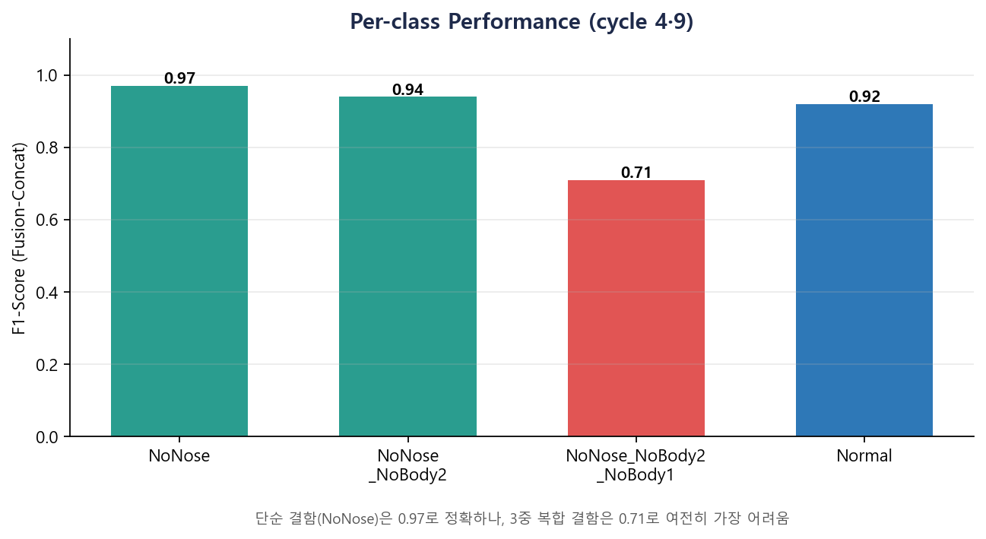
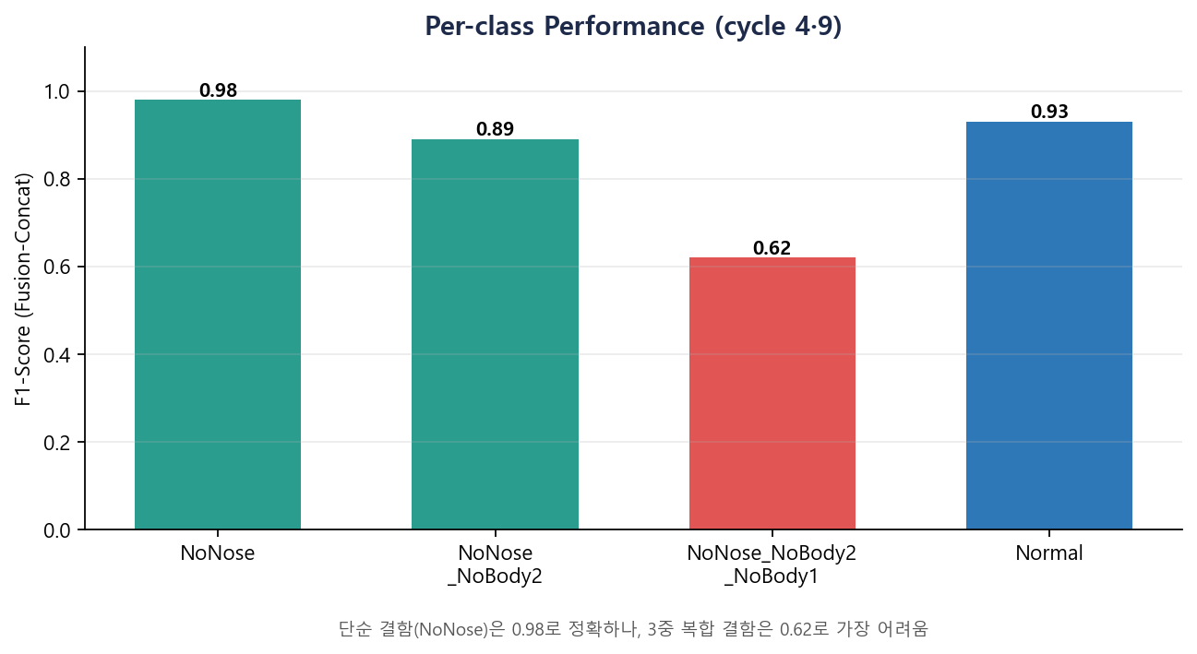
09
결함 유형별 성능 분석
Notes:
결함 유형별로 모델이 얼마나 잘 작동하는지 분석한 결과입니다. NoNose 같은 단순한 단일 부품 결함은 F1 0.97로 거의 완벽하게 검출됩니다. 두 부품이 빠진 복합 결함은 0.94로 양호합니다. 그런데 세 부품이 동시에 빠진 가장 복잡한 결함은 0.71로 상대적으로 낮습니다. 이는 결함이 누적될수록 각 결함 유형의 시각적·센서적 특징이 서로 닮아져서 모델이 구분하기 어려워지기 때문입니다. 향후 이러한 부분을 개선한다면 더 나은 모델이 될 것이라 생각됩니다.

Slide 11
10
결론
우리가 확인한 것
프로젝트 의의
두 모달리티가 함께 입력되는 시점에서 융합이 두 단독을 능가 (F1 0.986 vs 센서 0.907, 이미지 0.925 · 통계적으로 유의)
실제 산업 환경(카메라가 항상 가용하지 않은 상황)에 적용 가능한 견고한 멀티모달 구조 설계
이미지가 약하면 융합이 센서 수준을 안전하게 유지하고, 이미지가 강할수록 이득이 커짐
단계별 통제 실험으로 융합 효과의 발생 조건을 정량적으로 분석
이미지가 없는 시점엔 자동으로 센서만 사용 → 결측에 견고한 시스템
강의에서 배운 CNN·LSTM·전이학습·멀티모달 융합을 실제 산업 데이터에 직접 구현·통합
‘멀티모달이 좋다’가 아니라 ‘어떤 조건에서 어떻게 좋은가’를 정량적으로 규명
중간발표의 ‘데이터 균형’ 가설을 추가 실험으로 검증한 가설–검증형 프로젝트
단순한 결합을 넘어, 언제·어떻게 효과적인지를 실험으로 검증
Notes:
결론입니다. 저희는 멀티모달 융합이 언제 도움이 되는지를 단계적으로 확인했습니다. 첫째, 이미지가 깨끗할 때는 이미지 단독이 0.96으로 강해 융합의 정확도 이득은 작았습니다. 둘째, 융합은 이미지 품질이 나빠질 때 더 유용했습니다. 이미지를 점점 열화시키자 이미지 단독은 무너졌지만 적절한 융합은 성능을 유지했습니다. 셋째, 어떤 융합 방식을 쓰느냐가 중요했습니다. 확률을 고정 비율로 평균하는 Decision 융합은 이미지가 조금만 나빠져도 센서보다 떨어졌고, 특징을 이어붙여 학습하는 Concat 융합은 중간 열화까지, 센서가 이미지에 적응적으로 주의를 거는 Cross-Attention 융합은 끝까지 버텼습니다. 정리하면 멀티모달은 무조건 정확도를 높이기보다 이미지가 나쁠 때 더 유용했고, 이미지 신뢰도에 따라 비중을 자동 조절하는 적응형 융합이 그런 상황에 특히 적합합니다.

Slide 12
11
한계와 향후 방향
1
2
3
단일 데이터셋 검증
복합 결함 어려움
고정 가중 융합의 취약성
Future Factories 한 데이터셋에서만 검증 → 다른 제조 환경 일반화 검증 필요
3부품 동시 빠짐 케이스 F1 0.71 → 특화 모델·데이터 증강 필요
이미지 열화 시 고정 가중 융합은 센서보다 추락 → 신뢰도 기반 적응형 가중치 필요
→ 도메인 지식(센서 정상 범위) 반영, 결함 유형별 특화 모델 등 후속 연구로 확장 가능
Notes:
한계와 향후 방향입니다. 첫째, 단일 데이터셋 검증이라 다른 제조 환경 일반화가 필요합니다. 둘째, 깨끗한 실험실 이미지에선 이미지 단독이 0.96으로 너무 강해 융합의 정확도 이득이 작았습니다. 셋째, 가장 중요한 발견이자 한계로, 고정 가중치 융합은 이미지 열화에 취약했습니다. 이를 해결하려면 이미지 신뢰도가 낮을 때 자동으로 비중을 낮추는 적응형·신뢰도 기반 융합이 필요하며, 이번에 적응형 주의(Cross-Attention)가 그 가능성을 보였습니다. 그 외 복합 결함 개선과 도메인 지식 주입 등이 후속 과제입니다.

Slide 13
Thank you
Thank you for your attention
Notes:
이상으로 발표를 마치겠습니다. 감사합니다. 질문 받겠습니다.

